Slide 1
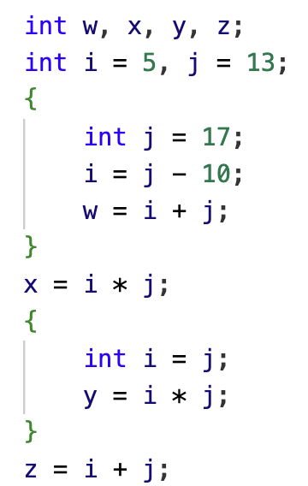
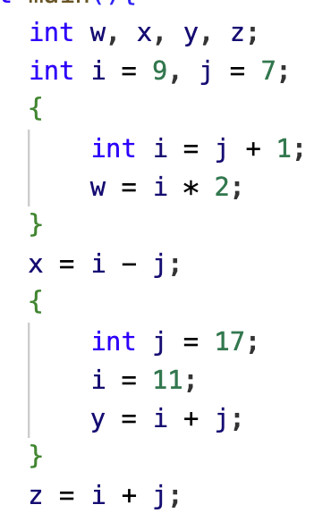
第一章 作业
截止日期：2025.03.13
练习1.1.1：编译器相对于解释器的优点是什么？解释器相对于编译器的优点是什么？
练习1.1.2：在一个语言处理系统中，编译器产生汇编语言而不是机器语言的好处是什么？
练习1.1.3：对下图中的块结构的C代码，指出每次赋给w、x、y和z的值
(1)
(2)

Slide 2
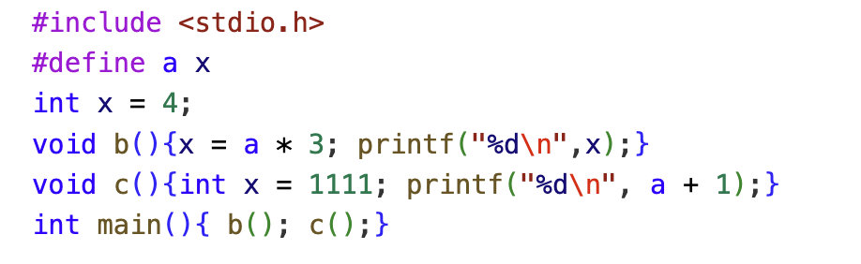
第一章 作业
截止日期：2025.03.13
练习1.1.4：下面的C代码的打印结果是什么？
练习1.1.5*：有人把程序设计语言分为编译型和解释型两类，例如C是编译型，Python是解释型。这个分类是否合理？能否构建C语言的解释器，或者Python的静态编译器？谈谈你的看法。

